Slide 1
Проект с использованием библиотеки pygame: “8-bit games”
Выполнили: Конахин Д. А., Маслов А. Д.

Slide 2
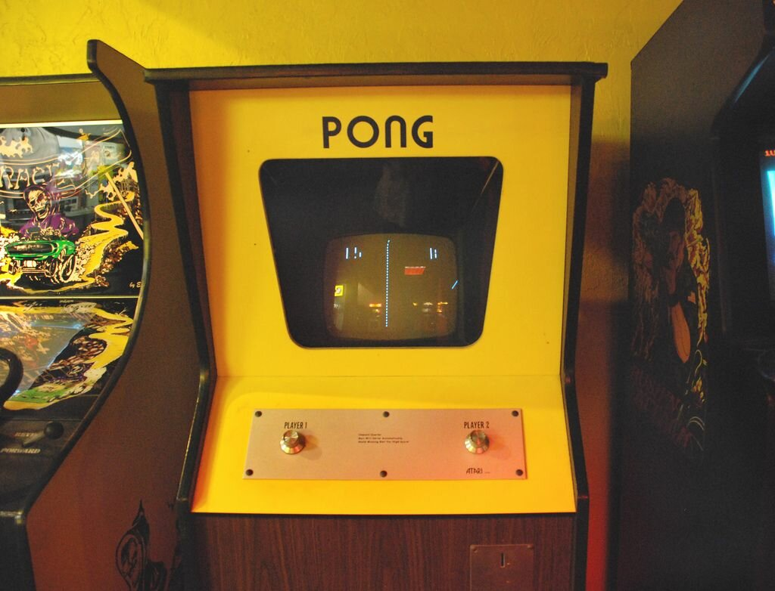
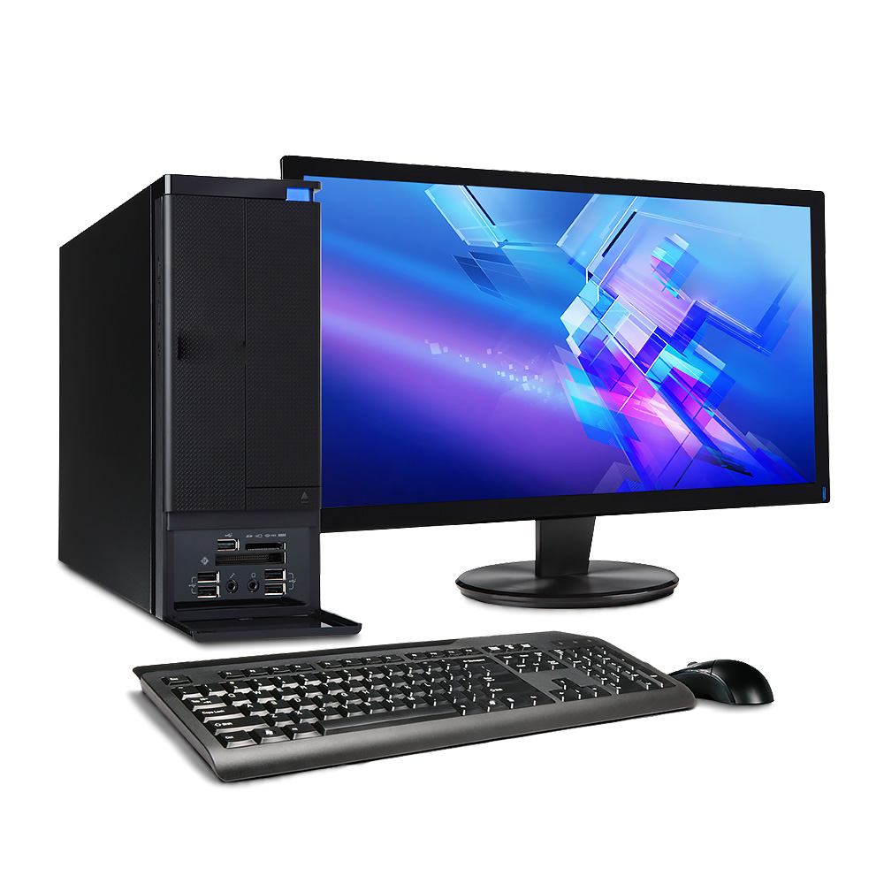
Данный проект является воспоминанием и реализацией старых 8-bit игр, через современные технологии. Часто многие люди хотят поиграть в самые классические игры на своем современном ПК, но из-за устаревания в техническом плане эти игры могут не запускаться. В этом проекте мы реализовали 2 классические игры: pong и змейка.

Slide 3
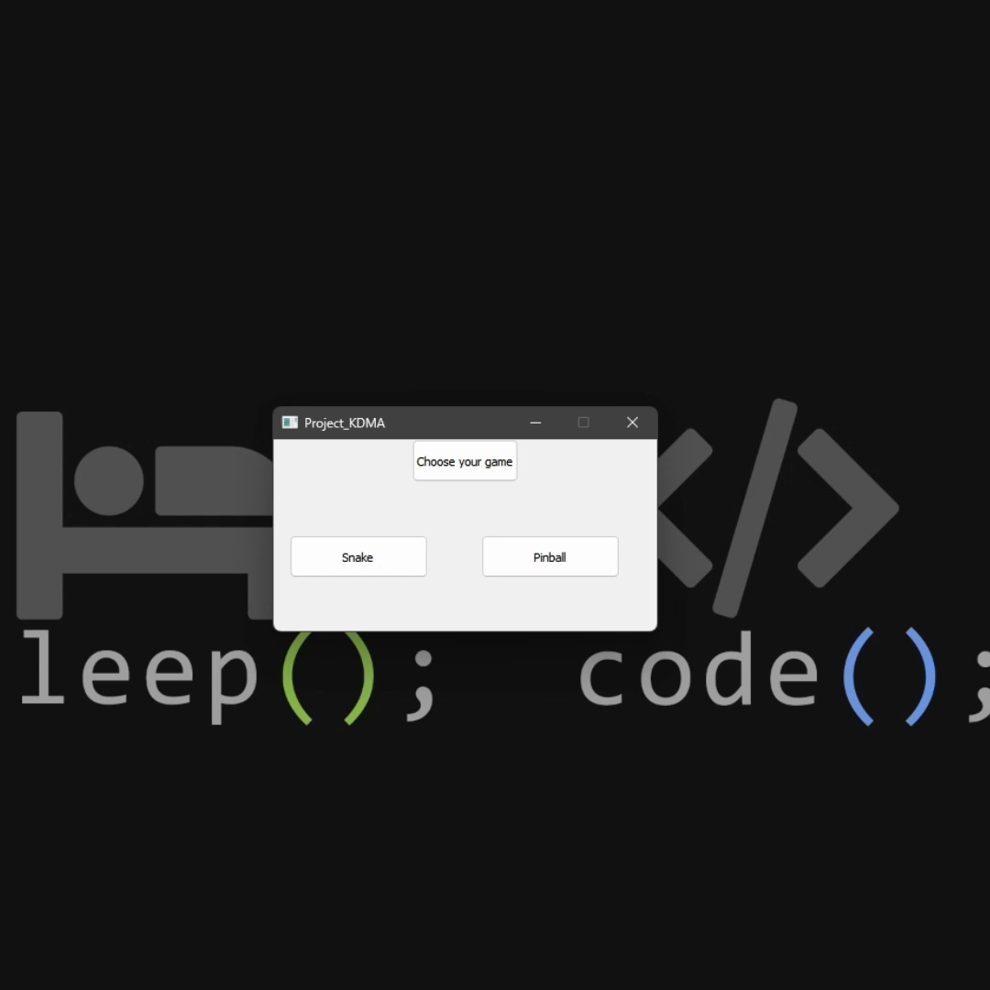
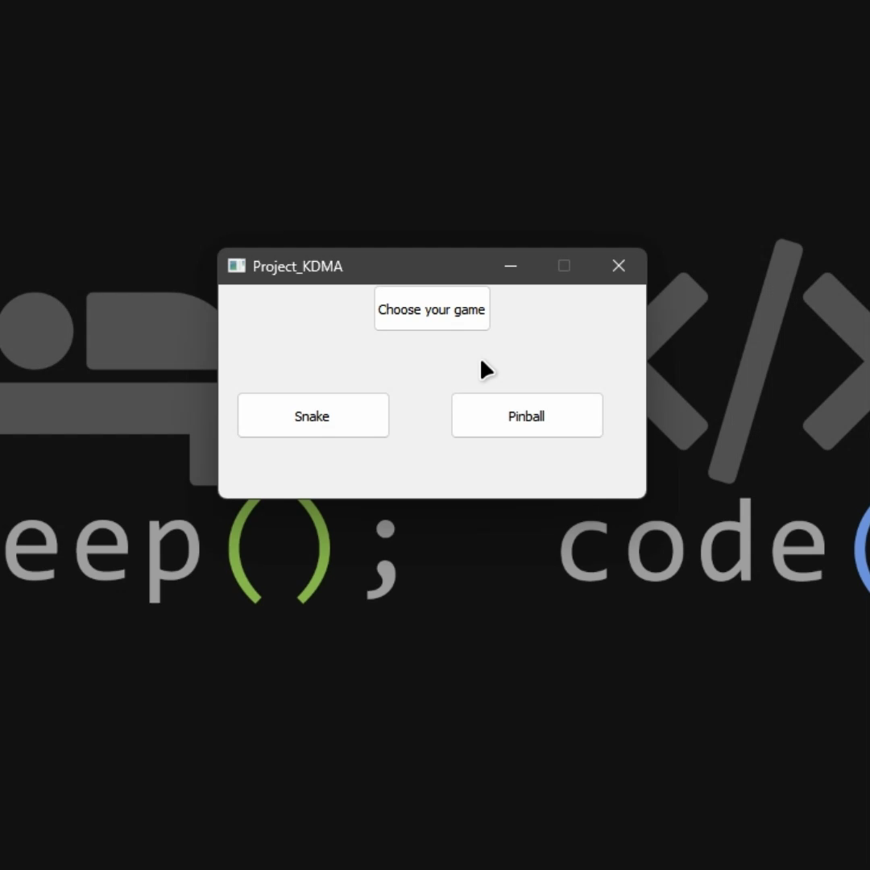
В этом проекте мы реализовали pygame-pyqt систему. PyQt в этом проекте используется как меню запуска игр сделанных на pygame. Pong реализована через pygame, змейка через pyqt(для большего разнообразия)

Slide 4
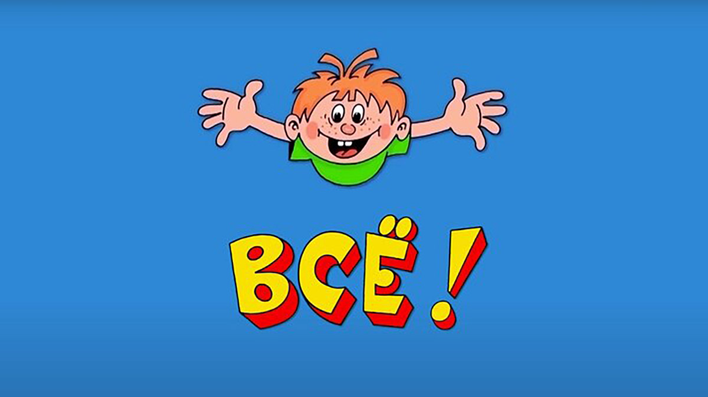
Данный проект имей большой простор на модификации, так как 8-bit игр работающих на пк мало, и их в будущем можно будет делать через питон

